Slide 1

amazon reviews
Analisi sulle recensioni dei prodotti nel settore dell’intrattenimento.
Relazione a cura di
Martina Ceccon 817613
Chantal Costantino 860621
Vittorio Maggio 817034

Slide 2
Informazioni sul dataset
PRODOTTI
_id | Identificatore univoco del prodotto |  | number pictures | Array di url delle immagini del prodotto
title | Titolo del prodotto |  | description | Descrizione del prodotto
category | Categoria del prodotto |  | features | Array di caratteristiche del prodotto
price | Prezzo del prodotto |  | versions | Array contente altre versioni dello stesso prodotto
avg_rating | Media dei voti delle recensioni (in stelle, da 1 a 5) |  | bought_together | Array di prodotti spesso acquistati insieme
reviews_number | Numero di recensioni |  | also_bought | Array di prodotti spesso comprati da gente che ha acquistato il prodotto
questions_ | Numero di domande poste riguardo al prodotto |  | also_viewed | Array di prodotti spesso visti da gente che ha visto il prodotto
RECENSIONI
_id | Identificatore univoco della recensione |  | date | Data in cui la recensione è stata scritta
product | Identificatore del prodotto a cui fa riferimento la recensione |  | rating | Valutazione (in stelle, da 1 a 5) della recensione
title | Titolo della recensione |  | helpful | Numero di persone che hanno trovato utile la recensione
author-id | Identificatore univoco dell'autore della recensione |  | verified | Indica se l'acquisto è stato verificato o meno
author-name | Nome dell'autore della recensione |  | body | Contenuto della recensione
Il dataset preso in considerazione è suddiviso in due parti:
Una contenente le informazioni di ogni prodotto;
L’altra contenente i dati relativi ad ogni recensione.
In totale possiamo contare … prodotti e … recensioni.
Vista la dimensione del dataset, abbiamo scelto di operare solo su 4 categorie di prodotti riferite al settore dell’intrattenimento:
Music
Books
Dvd
Videogames

Slide 3
PRODOTTI
_id | Identificatore univoco del prodotto |  | number pictures | Array di url delle immagini del prodotto
title | Titolo del prodotto |  | description | Descrizione del prodotto
category | Categoria del prodotto |  | features | Array di caratteristiche del prodotto
price | Prezzo del prodotto |  | versions | Array contente altre versioni dello stesso prodotto
avg_rating | Media dei voti delle recensioni (in stelle, da 1 a 5) |  | bought_together | Array di prodotti spesso acquistati insieme
reviews_number | Numero di recensioni |  | also_bought | Array di prodotti spesso comprati da gente che ha acquistato il prodotto
questions_ | Numero di domande poste riguardo al prodotto |  | also_viewed | Array di prodotti spesso visti da gente che ha visto il prodotto
RECENSIONI
_id | Identificatore univoco della recensione |  | date | Data in cui la recensione è stata scritta
product | Identificatore del prodotto a cui fa riferimento la recensione |  | rating | Valutazione (in stelle, da 1 a 5) della recensione
title | Titolo della recensione |  | helpful | Numero di persone che hanno trovato utile la recensione
author-id | Identificatore univoco dell'autore della recensione |  | verified | Indica se l'acquisto è stato verificato o meno
author-name | Nome dell'autore della recensione |  | body | Contenuto della recensione

Slide 4
Le nostre domande
Quali sono i prodotti più popolari (con più recensioni) di ogni categoria? E perché proprio loro?
Una recensione valutata positiva viene anche ritenuta utile dagli altri utenti?
Un prodotto con un elevato costo viene sempre valutato in modo positivo dagli utenti?
…
…

Slide 5
Quali sono i prodotti più popolari (con più recensioni) di ogni categoria? E perché proprio loro?

Slide 6
Top 5 libri con più recensioni positive
ID | Numero di recensioni | Titolo del libro | Recensioni positive | Recensioni negative | Recensioni neutrali
8817055778 | 262 | Per questo mi chiamo Giovanni. Da un padre a un figlio il racconto della vita di Giovanni Falcone | 99.24% | 0.38% | 0.38%
8867143336 | 298 | Il Gruffalò. Ediz. illustrata | 97.99% | 1.34% | 0.67%
8858012534 | 174 | I colori delle emozioni. Ediz. illustrata (pop-up) | 97.70% | 0.00% | 2.30%
8868364026 | 150 | 25 grammi di felicità . Come un piccolo riccio può cambiarti la vita | 97.33% | 1.33% | 1.33%
8817109444 | 122 | Metodo universitario. Come studiare meglio in meno tempo e superare gli esami senza ansia | 96.72% | 2.46% | 0.82%

Slide 7
Top 5 libri con più recensioni negative
ID | Numero di recensioni | Titolo del libro | Recensioni positive | Recensioni negative | Recensioni neutrali
8820067706 | 130 | After | 46.15% | 40.77% | 13.08%
8869876616 | 131 | Il magico potere del riordino. Il metodo giapponese che trasforma i vostri spazi e la vostra vita | 63.36% | 29.01% | 7.63%
8830100463 | 322 | La verità sul caso Harry Quebert | 58.70% | 28.57% | 12.73%
8891817597 | 235 | Divertiti con Luì e Sofì. Il Fantalibro dei Me contro Te | 62.55% | 28.09% | 9.36%
8890955503 | 556 | Vivere 120 anni. Le verità che nessuno vuole raccontarti | 71.40% | 20.68% | 7.91%

Slide 8
Top 5 film con più recensioni positive
ID | Numero di recensioni | Titolo del libro | Recensioni positive | Recensioni negative | Recensioni neutrali
B004XKRO6Q | 1166 | The Lord of the Rings - The Motion Picture Trilogy, Extended Edition | 98.00% | 1.00% | 1.00%
B0041KWD6Y | 122 | Pomi d'ottone e manici di scopa | 97.00% | 2.00% | 2.00%
B078H2XDQ2 | 264 | Coco | 96.00% | 2.00% | 2.00%
B00AGD6MUS | 196 | Quasi amici | 95.00% | 2.00% | 3.00%
B0041KY2Q8 | 146 | Gli Aristogatti | 95.00% | 3.00% | 2.00%

Slide 9
Top 5 film con più recensioni negative
ID | Numero di recensioni | Titolo del libro | Recensioni positive | Recensioni negative | Recensioni neutrali
B0781YXHRH | 152 | Star Wars: Gli Ultimi Jedi | 64.00% | 25.00% | 11.00%
B01BMCRNFY | 135 | Deadpool | 74.00% | 18.00% | 8.00%
B019C00JYA | 246 | Star Wars: Il Risveglio della Forza | 74.00% | 14.00% | 12.00%
B07C8FCK6G | 174 | Harry Potter Collection (Standard Edition) (8 Dvd) | 86.00% | 12.00% | 2.00%
B0071AO594 | 157 | Rocky - La Collezione Completa | 80.00% | 11.00% | 9.00%

Slide 10
Top 5 videogiochi con più recensioni positive
ID | Numero di recensioni | Titolo del libro | Recensioni positive | Recensioni negative | Recensioni neutrali
B072N597H5 | 453 | Super Mario Odyssey - Nintendo Switch | 98.68% | 0.88% | 0.44%
B01N7QUSQ3 | 439 | The Legend of Zelda: Breath of the Wild - Nintendo Switch | 98.41% | 0.23% | 1.37%
B01MS894C1 | 406 | Mario Kart 8 Deluxe - Nintendo Switch | 98.28% | 1.23% | 0.49%
B01M8MO8XS | 125 | Red Dead Redemption 2 - Xbox One | 97.60% | 0.80% | 1.60%
B07BZV8R5R | 151 | Super Smash Bros Ultimate - Nintendo Switch | 97.35% | 1.99% | 0.66%

Slide 11
Top 5 videogiochi con più recensioni negative
ID | Numero di recensioni | Titolo del libro | Recensioni positive | Recensioni negative | Recensioni neutrali
B0746PN4PZ | 198 | Nacon Revolution Pro Controller 2, Nero - PlayStation 4 | 59.60% | 30.81% | 9.60%
B06XWYC4QP | 140 | Destiny 2 + DLC Esclusivo Amazon - PlayStation 4 | 55.71% | 27.86% | 16.43%
B0746R8TKN | 130 | Nacon Compact Controller, Blu - PlayStation 4 | 62.31% | 24.62% | 13.08%
B01BVEEJG4 | 580 | Gran Turismo Sport - PlayStation 4 | 68.45% | 23.10% | 8.45%
B00499DB7W | 436 | Two Dots Universal Pro Driving Simulator Supporto universale ripiegabile | 57.34% | 21.33% | 21.33%

Slide 12
Quali sono i prodotti più popolari (con più recensioni) di ogni categoria?
E perché proprio loro?

Slide 13
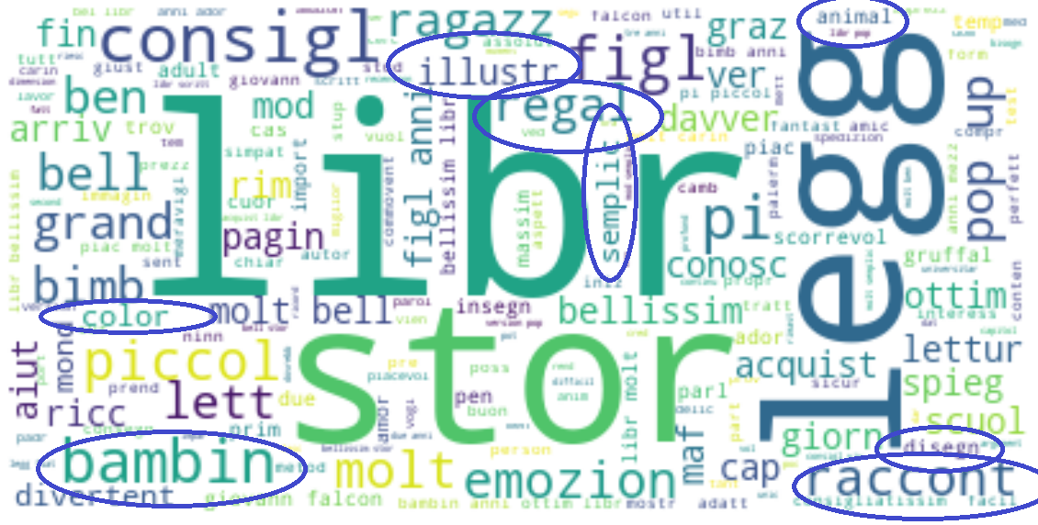
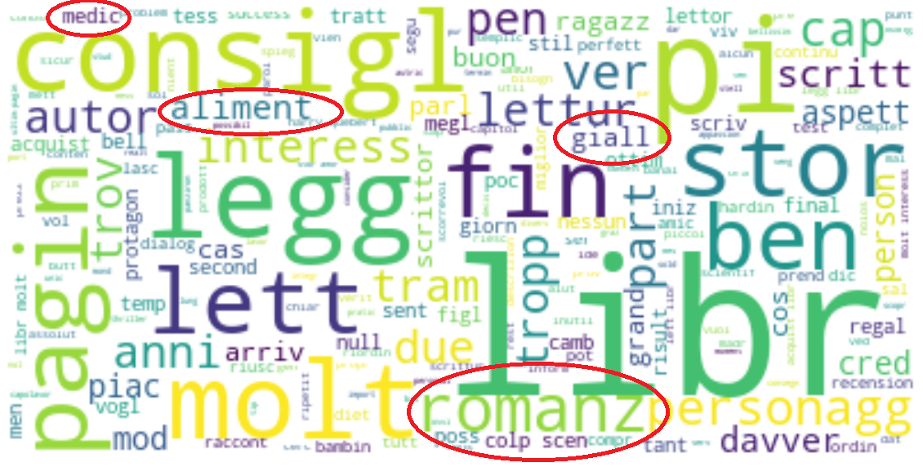
Confronto parole più usate nelle recensioni dei libri
POSITIVE
NEGATIVE

Slide 14
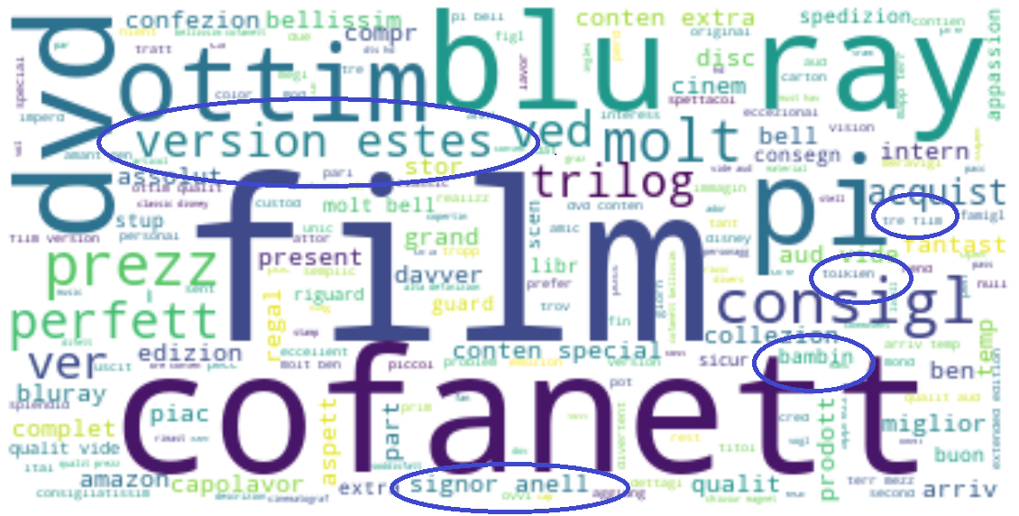
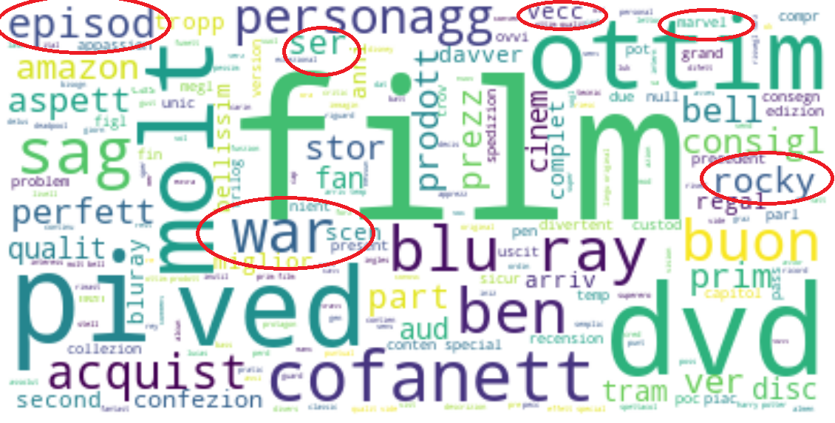
Confronto parole più usate nelle recensioni dei dvd
POSITIVE
NEGATIVE

Slide 15
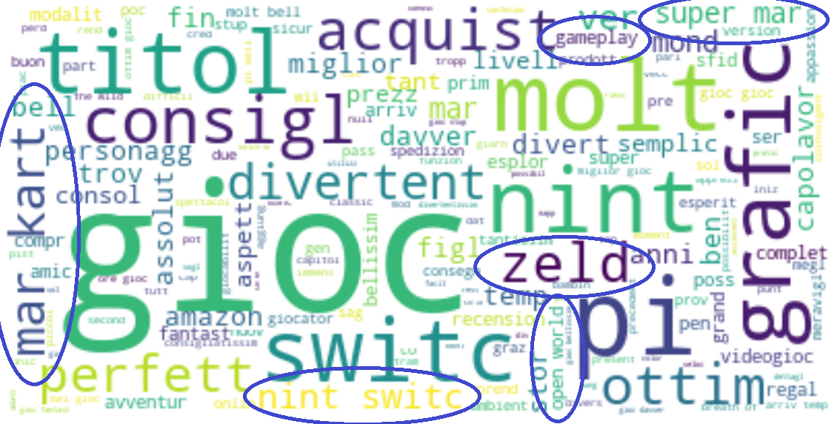
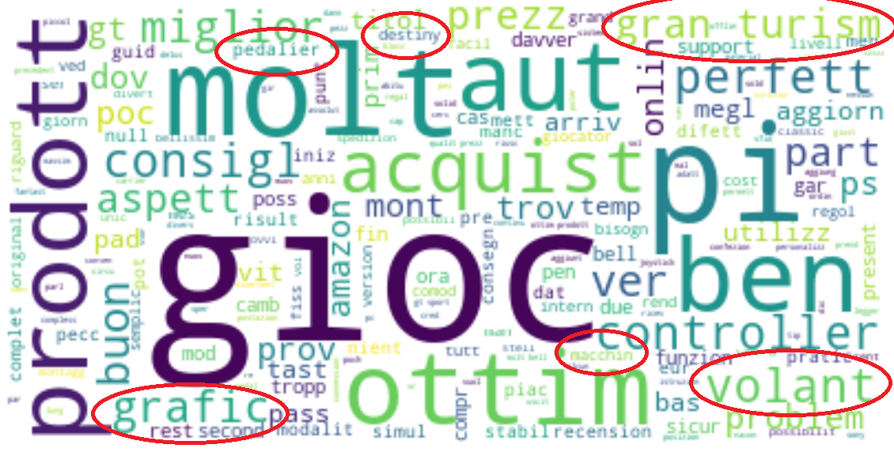
Confronto parole più usate nelle recensioni dei videogiochi
POSITIVE
NEGATIVE

